Slide 1
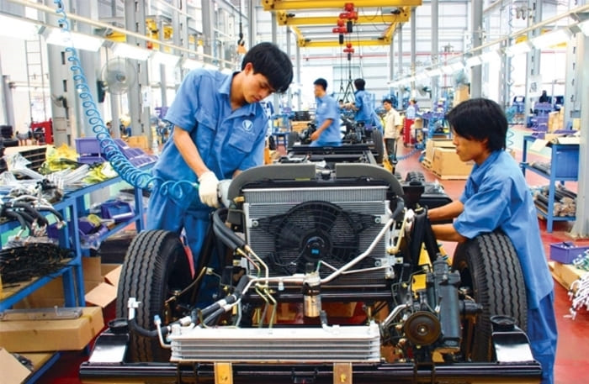
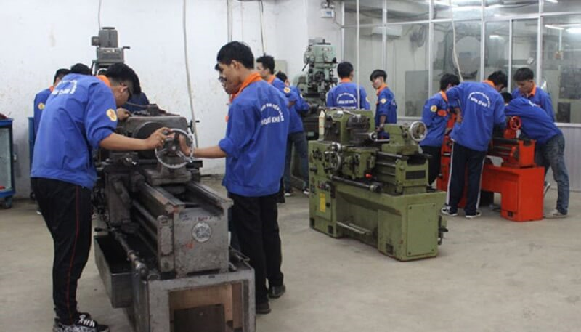

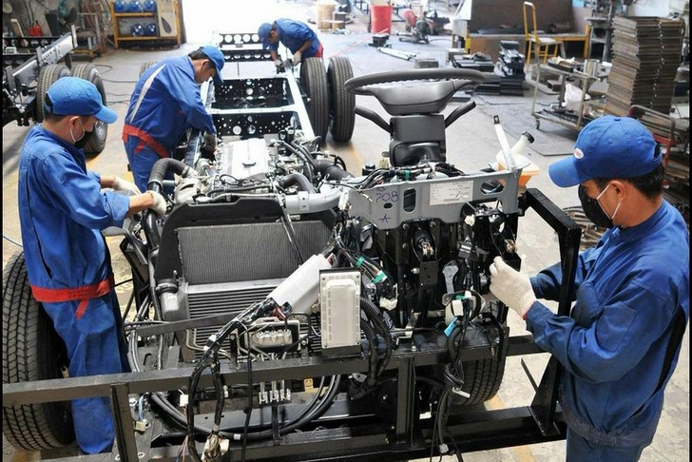
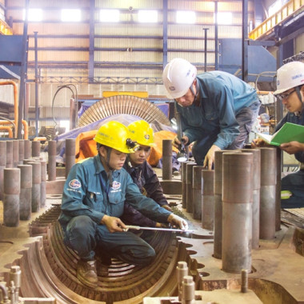
BÀI 7. NGÀNH NGHỀ PHỔ BIẾN TRONG LĨNH VỰC CƠ KHÍ

Slide 2

Ngành nghề trong lĩnh vực cơ khí (Hình 7.1) có đặc điểm như thế nào? Nghề nghiệp thuộc lĩnh vực cơ khí có phù hợp với em không?
Hình 7.1. Ngành nghề trong lĩnh vực cơ khí

Slide 3
- Một số ngành nghề trong lĩnh vực cơ khí như: kĩ sư cơ khí, kĩ thuật viên cơ khí, thợ cơ khí.
- Đặc điểm cơ bản của một số ngành nghề trong lĩnh vực cơ khí như:
+ Kĩ sư cơ khí: thiết kế, giám sát, tham gia vận hành, sửa chữa máy móc, thiết bị cơ khí.
+ Kĩ thuật viên cơ khí: hỗ trợ kĩ thuật, lắp ráp, sửa chữa, gia công cơ khí.
+ Thợ cơ khí: trực tiếp lắp ráp, sửa chữa, gia công cơ khí.
Hình 7.1. Ngành nghề trong lĩnh vực cơ khí

Slide 4
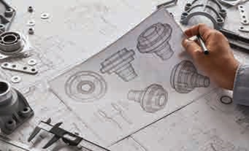

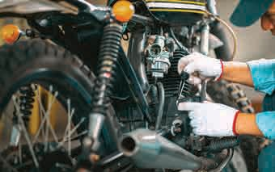
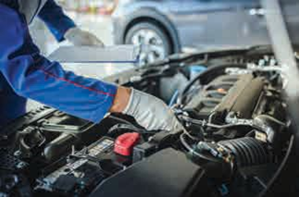
PHIẾU HỌC TẬP 1
1.Theo em Hình 7.2 minh họa những ngành nghề nào trong lĩnh vực cơ khí?
a) Thiết kế chi tiết máy
b) Kiểm tra hoạt động của rô bốt
c) Đo mức dầu của động cơ xe máy
d) Kiểm tra tình trạng các bộ phận của động cơ
2. Hãy kể những ngành nghề trong lĩnh vực cơ khí mà em biết.

Slide 5
PHIẾU HỌC TẬP 1
1.
a) Kĩ sư cơ khí
b) Kĩ sư cơ khí, kĩ thuật viên cơ khí
c) Thợ cơ khí
d) Thợ cơ khí
2. + Kĩ sư cơ khí: thiết kế, giám sát, tham gia vận hành, sửa chữa máy móc, thiết bị cơ khí.
+ Kĩ thuật viên cơ khí: hỗ trợ kĩ thuật, lắp ráp, sửa chữa, gia công cơ khí.
+ Thợ cơ khí: trực tiếp lắp ráp, sửa chữa, gia công cơ khí.

Slide 6

1. Đặc điểm cơ bản của một số ngành nghề phổ biến trong lĩnh vực cơ khí
- Kỹ sư cơ khí: thực hiện nhiệm vụ thiết kế, tổ chức chế tạo, sửa chữa, bảo trì các loại máy móc, thiết bị cơ khí.
- Kỹ thuật viên cơ khí: thực hiện nhiệm vụ hỗ trợ kỹ thuật để thiết kế, chế tạo, lắp ráp, sửa chữa, bảo trì máy móc và thiết bị cơ khí.
- Thợ cơ khí: thực hiện nhiệm vụ lắp ráp, bảo dưỡng, sửa chữa động cơ và thiết bị cơ khí của các loại xe cơ giới.

Slide 7
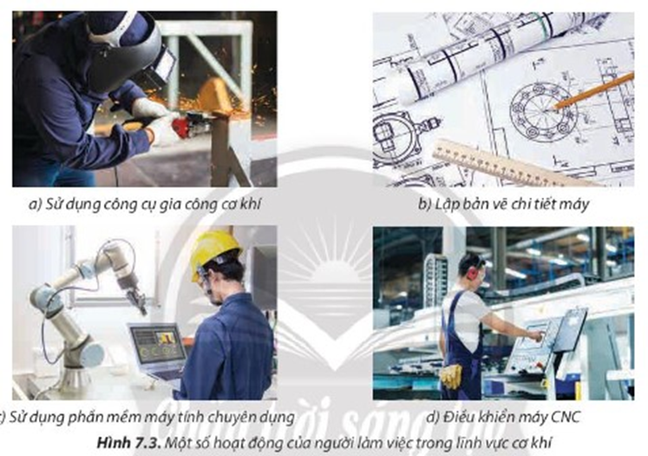
1. Người lao động trong lĩnh vực cơ khí cần có những phẩm chất như thế nào để thực hiện được các công việc như trong Hình 7.3?
2. Bản thân em có những phẩm chất và năng khiếu nào phù hợp với ngành nghề trong lĩnh vực cơ khí?

Slide 8
1. Người lao động trong lĩnh vực cơ khí cần có những phẩm chất như thế nào để thực hiện được các công việc như trong Hình 7.3?
1.
- Có tính kiên trì, óc quan sát tốt, tỉ mỉ, cân thận để thực hiện những công việc yêu cầu độ chỉnh xác cao.
- Yêu nghề, ham học hỏi, cập nhật kiến thức mới; yêu thích và có năng khiếu trong việc chế tạo máy móc, thiết bị cơ khí.
- Có sức khỏe tốt, thị giác và thính giác tốt, không bị dị ứng với dầu mỡ bôi trơn động cơ.
2. HS tự xem xét bản thân có phẩm chất và năng lực nào trong các phẩm chất và năng lực sau:
Phẩm chất:
- Có tính kiên trì, óc quan sát tốt, tỉ mỉ, cẩn thận để thực hiện những công việc yêu cầu độ chỉnh xác cao.
- Yêu nghề, ham học hỏi, cập nhật kiến thức mới; yêu thích và có năng khiếu trong việc chế tạo máy móc, thiết bị cơ khí.
2. Bản thân em có những phẩm chất và năng khiếu nào phù hợp với ngành nghề trong lĩnh vực cơ khí?

Slide 9
2. Yêu cầu của các ngành nghề trong lĩnh vực cơ khí
2.1. Phẩm chất
- Có tính kiên trì, óc quan sát tốt; tỉ mỉ, cẩn thận để thực hiện công việc yêu cầu có độ chính xác cao
- Yêu nghề, ham học hỏi, cập nhập kiến thức mới, yêu thích và có năng khiếu trong việc chế tạo máy móc, thiết bị cơ khí.
- Có sức khỏe tốt, thị giác và thính giác tốt, không bị dị ứng với dầu mỡ.
2.2. Năng lực
- Có chuyên môn phù hợp với nhiệm vụ, điều kiện theo vị trí việc làm.
- Có kỹ năng giao tiếp, hợp tác nhóm, thích nghi tốt với môi trường và vị trí làm việc.
- Mỗi nghề đòi hỏi thêm năng lực riêng

Slide 10
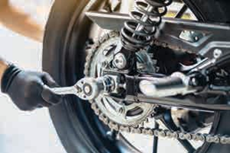
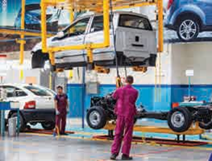

LUYỆN TẬP
Bài tập 1. Nêu tên và mô tả đặc điểm cơ bản của các ngành nghề được minh họa trong Hình 7.4.
a) b) c)
Hình 7.4. Một số ngành nghề trong lĩnh vực cơ khí
Bài tập 2. Những nghề nghiệp được minh hoạ trong Hình 7.4 có yêu cầu như thế nào về phẩm chất và năng lực?

Slide 11
LUYỆN TẬP
Bài 1. a) Thợ cơ khí: trực tiếp lắp ráp, sửa chữa, động cơ và các thiết bị cơ khí của các loại xe cơ giới.
b) Kĩ thuật viên cơ khí: hỗ trợ kĩ thuật, lắp ráp, sửa chữa, gia công cơ khí.
c) Kĩ sư cơ khí: thiết kế, giám sát, tham gia vận hành, sửa chữa máy móc, thiết bị cơ khí.
Bài 2. Phẩm chất:
- Có tính kiên trì, óc quan sát tốt, tỉ mỉ, cẩn thận để thực hiện những công việc yêu cầu độ chỉnh xác cao.
- Yêu nghề, ham học hỏi, cập nhật kiến thức mới; yêu thích và có năng khiếu trong việc chế tạo máy móc, thiết bị cơ khí.
- Có sức khỏe tốt, thị giác và thính giác tốt, không bị dị ứng với dầu mỡ bôi trơn động cơ.
Năng lực:
- Có chuyên môn phù hợp với nhiệm vụ, điều kiện làm việc theo vị trí việc làm.
- Có kĩ năng giao tiếp, hợp tác nhóm, thích nghi tốt với môi trường và điều kiện làm việc.
- Ngoài các năng lực chung trên, mỗi ngành nghề có những yêu cầu riêng như:
* Đối với kĩ sư cơ khí. Có tư duy sáng tạo để thiết kế, chế tạo các máy móc, thiết bị cơ khí.
* Đối với kĩ thuật viên cơ khí: Có kĩ năng quản lí, giám sát để hỗ trợ kĩ thuật cho việc thiết kế, chế tạo, vận hành, bảo trì, sửa chữa,... máy móc và thiết bị cơ khí.
* Đối với thợ cơ khí: Sử dụng thành thạo các dụng cụ, máy công cụ gia công cơ khí để thực hiện công việc yêu cầu độ chính xác cao.

Slide 12
VẬN DỤNG
1. Kể tên một số công ty, xí nghiệp hoạt động trong lĩnh vực cơ khí.
2. Em hãy kể tên một số trường đại học, cao đẳng và trung cấp tại địa phương em ở có đào tạo các ngành nghề thuộc lĩnh vực cơ khí.

Slide 13
VẬN DỤNG
1. Kể tên một số công ty, xí nghiệp hoạt động trong lĩnh vực cơ khí.
2. Em hãy kể tên một số trường đại học, cao đẳng và trung cấp tại địa phương em ở có đào tạo các ngành nghề thuộc lĩnh vực cơ khí.
1.PROSTEEL TECHNO Việt Nam – Công Ty TNHH PROSTEEL TECHNO Việt Nam
Cơ Khí Thông Phát – Công Ty TNHH Cơ Khí Thông Phát
Cơ Khí Công Nghiệp Long Thành – Công Ty Cổ Phần Cơ Khí Công Nghiệp Long Thành
Cơ Khí Quang Khôi – Công Ty TNHH Thương Mại Kĩ Thuật Quang Khôi
Cơ Khí Vạn Kim Bảo – Công Ty TNHH Vạn Kim Bảo
2. ĐH Bách Khoa Hà Nội.
- ĐH Hàng Hải Việt Nam.
- ĐH Sư phạm Kỹ thuật TPHCM.
- ĐH Công nghiệp TPHCM.
- ĐH Giao thông Vận tải.
- CĐ Kinh tế - Kĩ thuật Vinatex TP. HCM.
- CĐ Kĩ thuật cao Thắng.
- CĐ Công nghệ Hà Nội.

